Slide 1
2-2 复数域数学模型
引言
一、传递函数的定义和性质
二、传递函数的几种表达式
三、传递函数极点、零点对输出的影响
四、典型元部件的传递函数

Slide 2
引言
传递函数的由来
对初始条件为零的微分方程进行LapLace变换而来
利用元部件的L表达式直接写出系统传递函数
使用传递函数的优点
使时域微分方程变成频域代数方程，减小问题的复杂度。
了解系统参数或结构变化时系统动态过程的影响 --分析
可以对系统性能的要求转化为对传递函数的要求---综合
整个经典控制理论建立在传递函数基础上。
积累着前人的丰富经验。
传递函数的局限性
只适合线性时不变系统，全零初始条件
只适用于解析计算，但不适用于数值计算

Slide 3

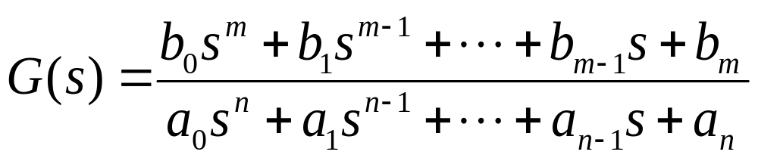
一、传递函数的定义和性质
A 定义：零初始条件下，系统输出量的拉氏变换与输入量的拉氏变换之比。
B 相应方块图
R(S)
G(S)
C(S)
C 一般形式
零初始条件的两个含义：
（1）指系统处于“稳态”，输出量及其各阶导数在T=0时为零。
（2）指系统处于“静态”，输入量及其各阶导数在T<=0时为零。

Slide 4
[关于传递函数的几点说明]
传递函数的概念适用于线性定常系统，它与线性常系数微分方程一一对应，且与系统的动态特性一一对应。
传递函数不能反映系统或元件的学科属性和物理性质。物理性质和学科类别截然不同的系统可能具有完全相同的传递函数。而研究某传递函数所得结论可适用于具有这种传递函数的各种系统。
传递函数仅与系统的结构和参数有关，与系统的输入无关。只反映了输入和输出之间的关系，不反映中间变量的关系。
传递函数的概念主要适用于单输入单输出系统。若系统有多个输入信号，在求传递函数时，除了一个有关的输入外，其它的输入量一概视为零。
传递函数忽略了初始条件的影响。
传递函数传递函数是s的有理分式，对实际系统而言分母的阶次n大于分子的阶次m，此时称为n阶系统。

Slide 5
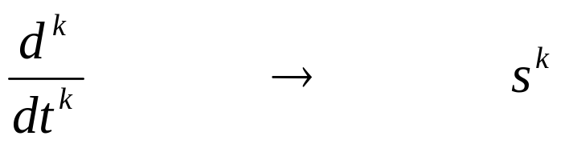


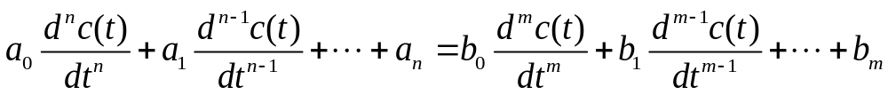
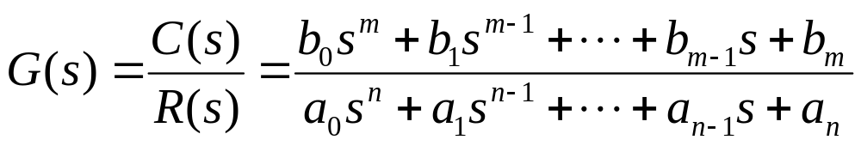
D传递函数与微分方程的关系
（1）传递函数由零初始条件微分方程经LapLace变换而得。
（2）如果将微分方程中的导数运算符用复变量s代换，可得

Slide 6
二、传递函数的几种表达式
A 传递函数的“有理分式”型
【说明】
（1）由微分方程Laplace变换，结构图，信号流图综合及
其他运算后的得到的传递函数通常都写成有理式。
（2）分子分母多项式以降幂的形式排列，各项系数多是实数。
（3）该形式在观察初值，终值时特别直观。
（4 ）该形式在观察稳态误差时也特别直观。

Slide 7
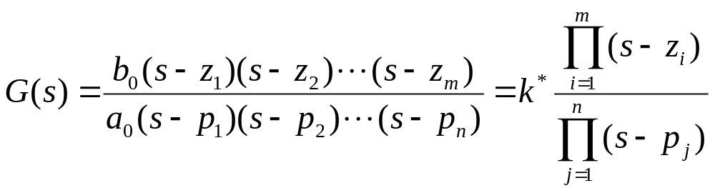
B 传递函数的零极点增益形式
【说明】
（1）分子分母写成“单阶因子”的形式。
（2）Z是传递函数的零点，P是传递函数的极点。 K*为“零极点型”增
益或“根轨迹”增益。
（3）观察系统的零极点分布最为方便。

Slide 8
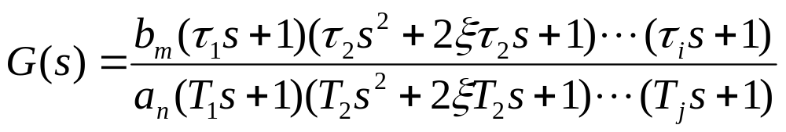
C 传递函数的“标准因子”形式
【说明】
（1）分子分母均分解成“标准因子”乘积
（2）各因子中，系数都是实数，且具有鲜明的物理概念。
（3）该形式适合绘制对数幅频曲线（Bode）。
（4）该形式适于观察低频增益

Slide 9
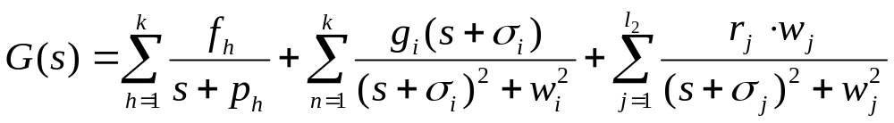
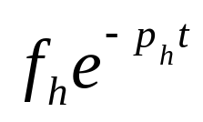
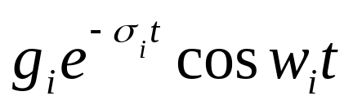
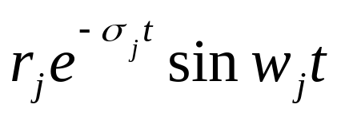
D 传递函数的“部分分式”形式
【说明】
（1）传递函数被分解成“标准分式”的求和形式。
（2）分式中系数都是实数，且具有鲜明的物理概念。
（3）该形式适合通过Laplace反变换求得时域响应。

Slide 10
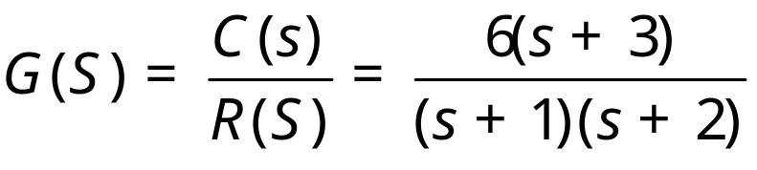
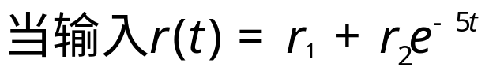
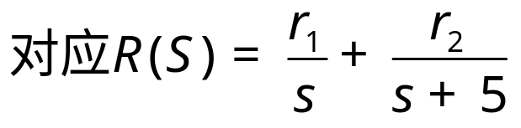
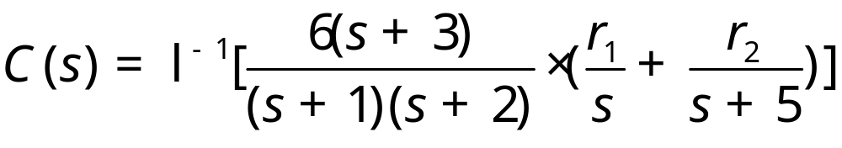

三、传递函数极点、零点对输出的影响
A、 极点决定了固有响应的模态
R(S)
G(S)
C(S)
说明:传递函数的极点就是特
征方程的根.决定了系统自由
运动的模态,在强迫运动(零初
始条件响应)也包含这些模态.

Slide 11
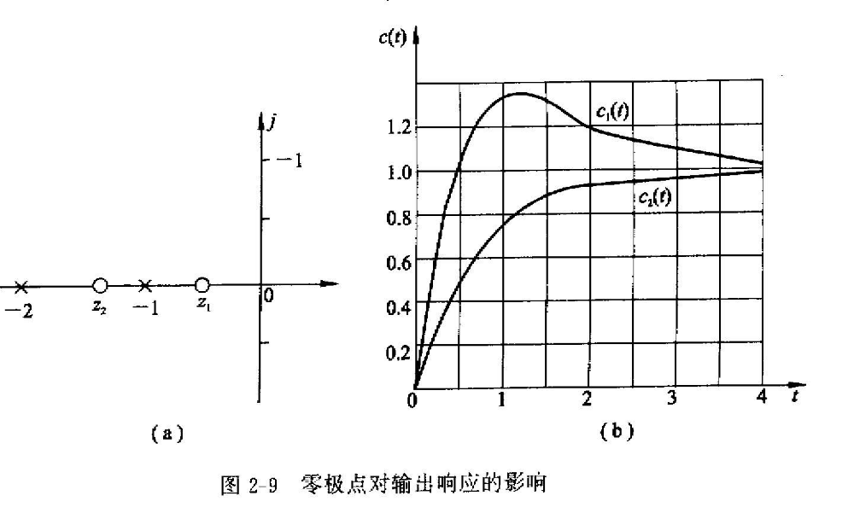
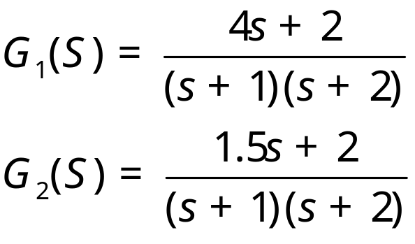


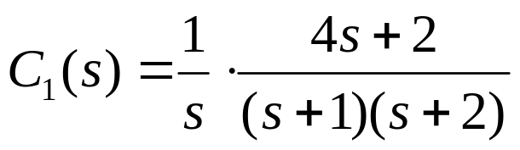
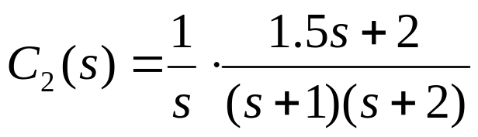
B、 零点影响各模态在响应中所占的比重
举例说明，在单位阶跃输入下，观察极点相同而零点的两个系统的响应。
说明:传递函数的极点不影响系统自由
运动的模态,但影响各模态响应中占的
比重,因而影响曲线的形状.

